Slide 1





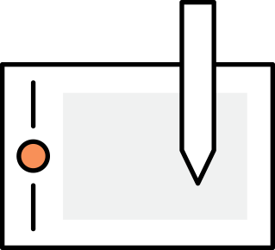
ĐỌC
Theo Ngọc Thủy
Tiết 1

Slide 2


Slide 3


Slide 4


Slide 5

Năm 1920, rô-bốt xuất hiện lần đầu tiên trong vai nhân vật của một vở kịch viễn tưởng. Đó là nhân vật người máy, biết làm theo mệnh lệnh của con người. “Tuyệt quá! Nếu giao hết việc nặng nhọc, nguy hiểm cho rô-bốt thì chúng ta nhàn nhã bao nhiêu!”. Ai xem kịch cũng nghĩ thế. Rồi người ta bắt đầu nghiên cứu, chế tạo rô-bốt thật, thường có hình dạng như người, làm việc chẳng biết mệt mỏi, chẳng sợ hiểm nguy. Giờ đây, rô-bốt đã có thể di chuyển vật nặng, có thể chữa cháy, cứu nạn, thăm dò vũ trụ, khám phá đại dương,...
Rô-bốt còn được tạo ra để giúp chúng ta những việc thường ngày: rửa bát, quét nhà, bán hàng,... Dự báo, không bao lâu nữa, rô-bốt sẽ được sử dụng rộng rãi trong đời sống.
(Theo Ngọc Thủy)

Slide 6



Từ đầu đến khám phá đại dương.
Phần còn lại.

Slide 7

Năm 1920, rô-bốt xuất hiện lần đầu tiên trong vai nhân vật của một vở kịch viễn tưởng. Đó là nhân vật người máy, biết làm theo mệnh lệnh của con người. “Tuyệt quá! Nếu giao hết việc nặng nhọc, nguy hiểm cho rô-bốt thì chúng ta nhàn nhã bao nhiêu!”. Ai xem kịch cũng nghĩ thế. Rồi người ta bắt đầu nghiên cứu, chế tạo rô-bốt thật, thường có hình dạng như người, làm việc chẳng biết mệt mỏi, chẳng sợ hiểm nguy. Giờ đây, rô-bốt đã có thể di chuyển vật nặng, có thể chữa cháy, cứu nạn, thăm dò vũ trụ, khám phá đại dương,...
Rô-bốt còn được tạo ra để giúp chúng ta những việc thường ngày: rửa bát, quét nhà, bán hàng,... Dự báo, không bao lâu nữa, rô-bốt sẽ được sử dụng rộng rãi trong đời sống.

Slide 8

viễn tưởng
nghiên cứu
Rô-bốt
Kịch viễn tưởng
nguy hiểm
di chuyển

Slide 9

Rồi/ người ta bắt đầu nghiên cứu,/ chế tạo rô-bốt thật,/ thường có hình dạng như người,/làm việc chẳng biết mệt mỏi,/ chẳng sợ hiểm nguy.

Slide 10

Năm 1920, rô-bốt xuất hiện lần đầu tiên trong vai nhân vật của một vở kịch viễn tưởng. Đó là nhân vật người máy, biết làm theo mệnh lệnh của con người. “Tuyệt quá! Nếu giao hết việc nặng nhọc, nguy hiểm cho rô-bốt thì chúng ta nhàn nhã bao nhiêu!”. Ai xem kịch cũng nghĩ thế. Rồi người ta bắt đầu nghiên cứu, chế tạo rô-bốt thật, thường có hình dạng như người, làm việc chẳng biết mệt mỏi, chẳng sợ hiểm nguy. Giờ đây, rô-bốt đã có thể di chuyển vật nặng, có thể chữa cháy, cứu nạn, thăm dò vũ trụ, khám phá đại dương,...
Rô-bốt còn được tạo ra để giúp chúng ta những việc thường ngày: rửa bát, quét nhà, bán hàng,... Dự báo, không bao lâu nữa, rô-bốt sẽ được sử dụng rộng rãi trong đời sống.

Slide 11

Năm 1920, rô-bốt xuất hiện lần đầu tiên trong vai nhân vật của một vở kịch viễn tưởng. Đó là nhân vật người máy, biết làm theo mệnh lệnh của con người. “Tuyệt quá! Nếu giao hết việc nặng nhọc, nguy hiểm cho rô-bốt thì chúng ta nhàn nhã bao nhiêu!”. Ai xem kịch cũng nghĩ thế. Rồi người ta bắt đầu nghiên cứu, chế tạo rô-bốt thật, thường có hình dạng như người, làm việc chẳng biết mệt mỏi, chẳng sợ hiểm nguy. Giờ đây, rô-bốt đã có thể di chuyển vật nặng, có thể chữa cháy, cứu nạn, thăm dò vũ trụ, khám phá đại dương,...
Rô-bốt còn được tạo ra để giúp chúng ta những việc thường ngày: rửa bát, quét nhà, bán hàng,... Dự báo, không bao lâu nữa, rô-bốt sẽ được sử dụng rộng rãi trong đời sống.

Slide 12

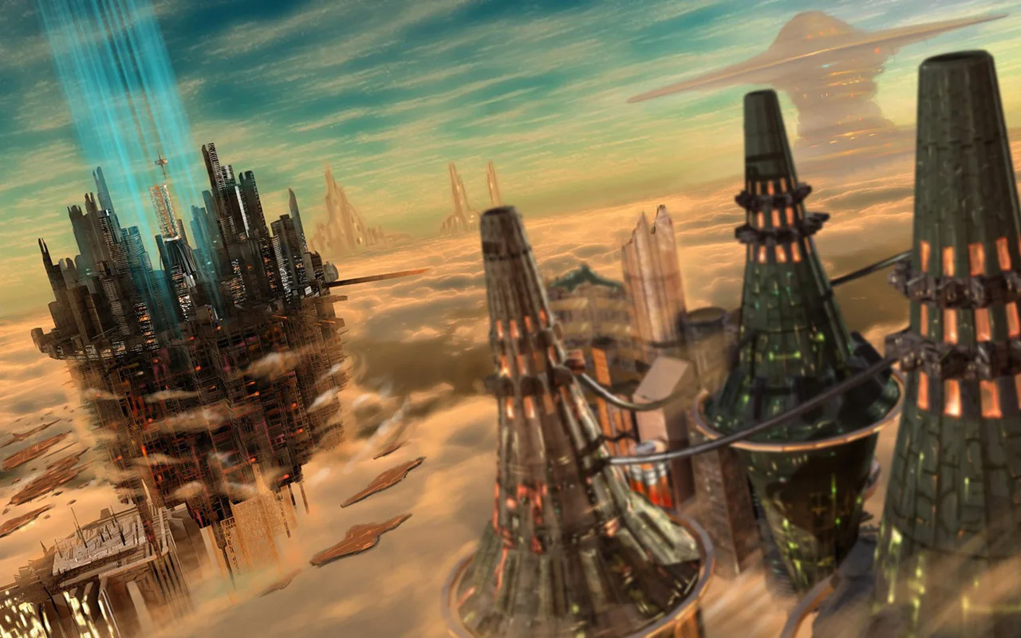
Tưởng tượng về những điều có trong tương lai xa xôi.
Viễn tưởng

Slide 13
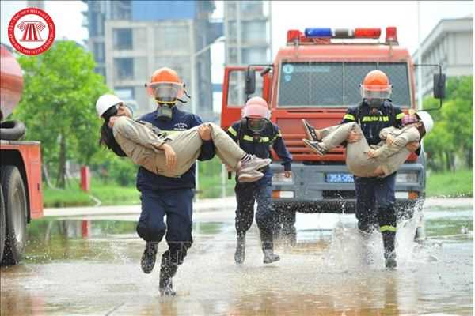
Cứu nạn
Cứu người bị nạn thoát khỏi nguy hiểm

Slide 14
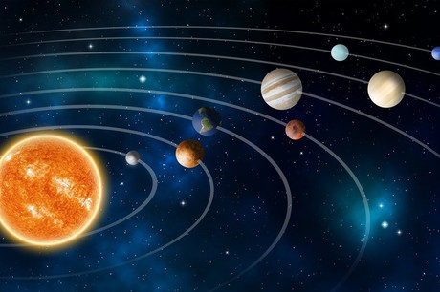
Khoảng không gian mênh mông chứa các thiên hà.
Vũ trụ

Slide 15

Báo trước những điều có nhiều khả năng sẽ xảy ra.
Dự báo

Slide 16


Slide 17


Slide 18

Nhân vật người máy (rô-bốt) xuất hiện lần đầu tiên khi nào?
Nhân vật người máy (rô-bốt) xuất hiện lần đầu tiên vào 1920.
Notes:
Kích vào quả bóng để nhảy đến số tiếp theo-> Kích vào giữa màn hình để hiện ra số còn thiếu.

Slide 19

Sự xuất hiện của rô-bốt trong vở kịch đem đến những thay đổi gì trong suy nghĩ và hành động của con người?
Sự xuất hiện của rô-bốt khiến con người nghĩ tới việc giao hết việc nặng nhọc, nguy hiểm cho rô-bốt; bắt đầu nghiên cứu, chế tạo rô-bốt, thường có hình dạng như người, làm việc chẳng biết mệt mỏi, chẳng sợ hiểm nguy.
Notes:
Kích vào quả bóng để nhảy đến số tiếp theo-> Kích vào giữa màn hình để hiện ra số còn thiếu.

Slide 20
Bài đọc cho biết rô-bốt được con người chế tạo đã có khả năng làm những việc gì?
Câu 3:
Câu 3:
Rô-bốt được con người chế tạo đã có khả năng di chuyển vật nặng, có thể chữa cháy, cứu nạn, thăm dò vũ trụ, khám phá đại dương,…
Notes:
Kích vào quả bóng để nhảy đến số tiếp theo-> Kích vào giữa màn hình để hiện ra số còn thiếu.

Slide 21

Theo em, vì sao không bao lâu nữa, rô-bốt sẽ được sử dụng rộng rãi trong đời sống?
Vì cùng với sự phát triển khoa học kĩ thuật và công nghệ con người có thể chế tạo nhiều loại rô-bốt khác nhau. Rô-bốt có khả năng thay thế con người trong mọi việc, nhất là những việc thường ngày.
Notes:
Kích vào quả bóng để nhảy đến số tiếp theo-> Kích vào giữa màn hình để hiện ra số còn thiếu.

Slide 22

Em mong muốn có một con rô-bốt như thế nào cho riêng mình?
Notes:
Kích vào quả bóng để nhảy đến số tiếp theo-> Kích vào giữa màn hình để hiện ra số còn thiếu.

Slide 23


Slide 24
Năm 1920, rô-bốt xuất hiện lần đầu tiên trong vai nhân vật của một vở kịch viễn tưởng. Đó là nhân vật người máy, biết làm theo mệnh lệnh của con người. “Tuyệt quá! Nếu giao hết việc nặng nhọc, nguy hiểm cho rô-bốt thì chúng ta nhàn nhã bao nhiêu!”. Ai xem kịch cũng nghĩ thế. Rồi người ta bắt đầu nghiên cứu, chế tạo rô-bốt thật, thường có hình dạng như người, làm việc chẳng biết mệt mỏi, chẳng sợ hiểm nguy. Giờ đây, rô-bốt đã có thể di chuyển vật nặng, có thể chữa cháy, cứu nạn, thăm dò vũ trụ, khám phá đại dương,...
Rô-bốt còn được tạo ra để giúp chúng ta những việc thường ngày: rửa bát, quét nhà, bán hàng,... Dự báo, không bao lâu nữa, rô-bốt sẽ được sử dụng rộng rãi trong đời sống.

Slide 25



ȱ, Ƴ, ƹ, Ȳ

Slide 26

Cùng xem lại cách viết chữ hoa ȱ, Ƴ, ƹ, Ȳ nhé!

Slide 27
Viết tên riêng: Hội ȱn
Hội ȱn

Slide 28
Viết câu
ȱi về phố cổ Hội ȱn
Thêm yêu, thêm nhớ Ȳuảng Nam quê mình.
(Việt Dũng)

Slide 29
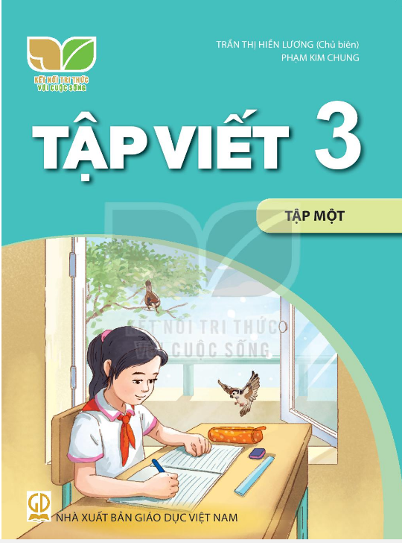

VIẾT BÀI VÀO VỞ TẬP VIẾT

Slide 30

- Về nhà tiếp tục luyện đọc và chia sẻ nội dung bài đọc với người thân

Slide 31


